Slide 1
novel
单人后端：陈家俊832003328

Slide 2
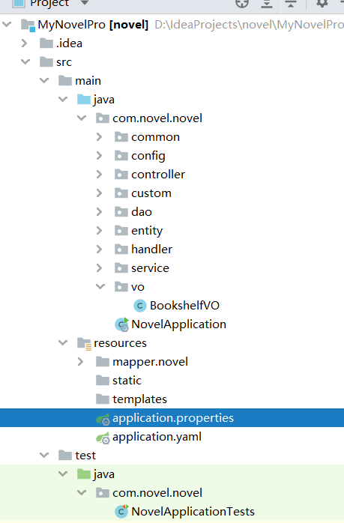
使用框架：springboot+mybatisplus
Dao：持久层
Entity：实体类，实现持久层的数据存储
Service：业务层
Controller：表现层
Common：自定义工具类和自定义异常类
Config：SpringSecurity配置
Handler：全局异常处理器
Custom：其他关于用户的处理器
VO:用于逻辑层和表示层之间书架的数据处理封装

Slide 3
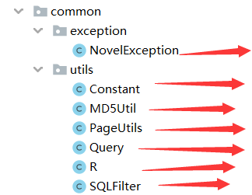
Common
自定义异常类
一些常量和枚举类
MD5加密工具
操作page的工具类
查询的分页和排序工具类
向前端返回统一数据，便于前端人员管理
防止sql注入的相关操作

Slide 4


Config handler vo novelapplication
Springsecurity安全框架
全局异常处理类
书架vo
Springboot的启动类

Slide 5
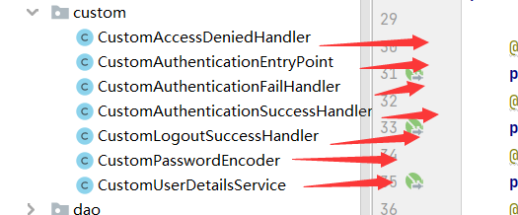
custom
自定义权限不足处理器
自定义未登录处理器
自定义登录失败处理器
自定义登录成功处理器
自定义登出成功处理器
自定义密码加密类
自定义用户信息服务

Slide 6
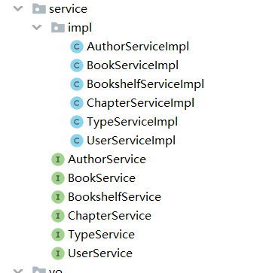
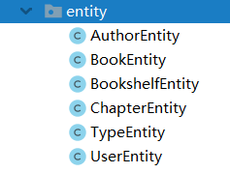
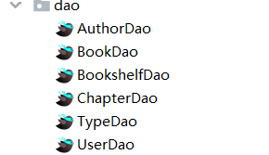
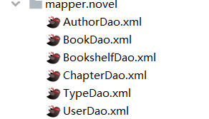
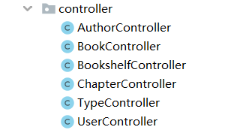
实体类，持久层，业务层，表现层

Slide 7
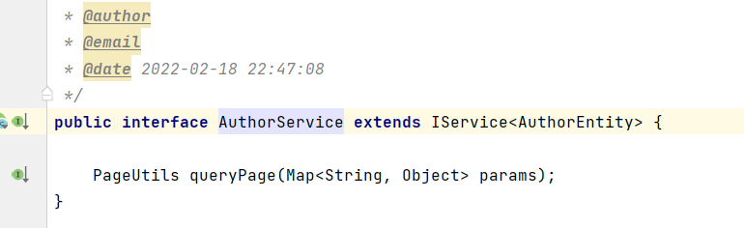
业务层选择使用继承baomidou Iservice

Slide 8
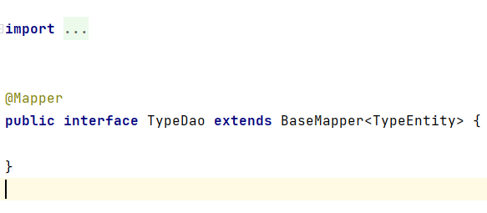
持久层使用继承baomidou BaseMapper

Slide 9

详细请看接口文档或md文件

